Slide 1



2025
高校视角下民营经济健康发展的现实认知与对策对策
汇报人：
2025年6月11日

Slide 2


目录
01
研究背景与意义
02
调研方式与结果分析
03
问题分析和建议对策
04
未来展望

Slide 3
01
研究背景与意义

Slide 4
研究背景
马克思主义视角下的所有制与民营经济定位
背景1
马克思恩格斯认为把一切生产工具集中在国家即组织成为统治阶级的无产阶级手里，并且尽可能快地增加生产力的总量才能最终消灭私有制、建立共产主义社会。民营经济作为中国特色社会主义市场经济体系的重要组成部分，在我国经济社会发展进程中发挥着不可替代的作用。
高质量发展阶段下民营经济面临的挑战
背景2
随着全球经济环境日益复杂以及我国经济结构转型的持续深入，民营经济发展受融资难、创新弱等问题制约，大学生认知不足、参与度不高，影响其内在活力与发展后劲。

Slide 5
研究意义
本文以浙江理工大学在校大学生为研究对象，通过问卷调研的方式，系统了解其对民营经济的基本认知、政策关注程度以及就业创业的倾向意愿，并结合调研数据展开分析，以期为民营经济的健康发展提供高校视角的现实参考，同时为推动高校与企业的深层次协同发展提出建设性对策建议。
本研究的开展，不仅有助于梳理和揭示在高校青年视角下民营经济发展所面临的新问题与新需求，也为政府、高校以及社会各界进一步优化民营经济发展环境、激发民营主体创新活力提供了具有现实意义的理论支撑与实践依据。

Slide 6
02
调研方式与结果分析

Slide 7
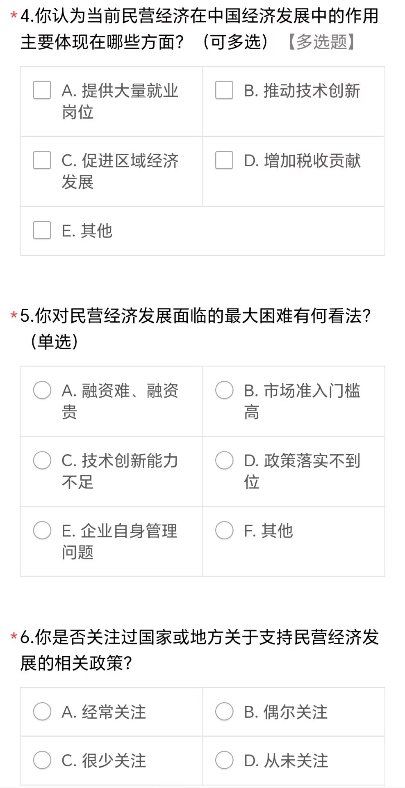
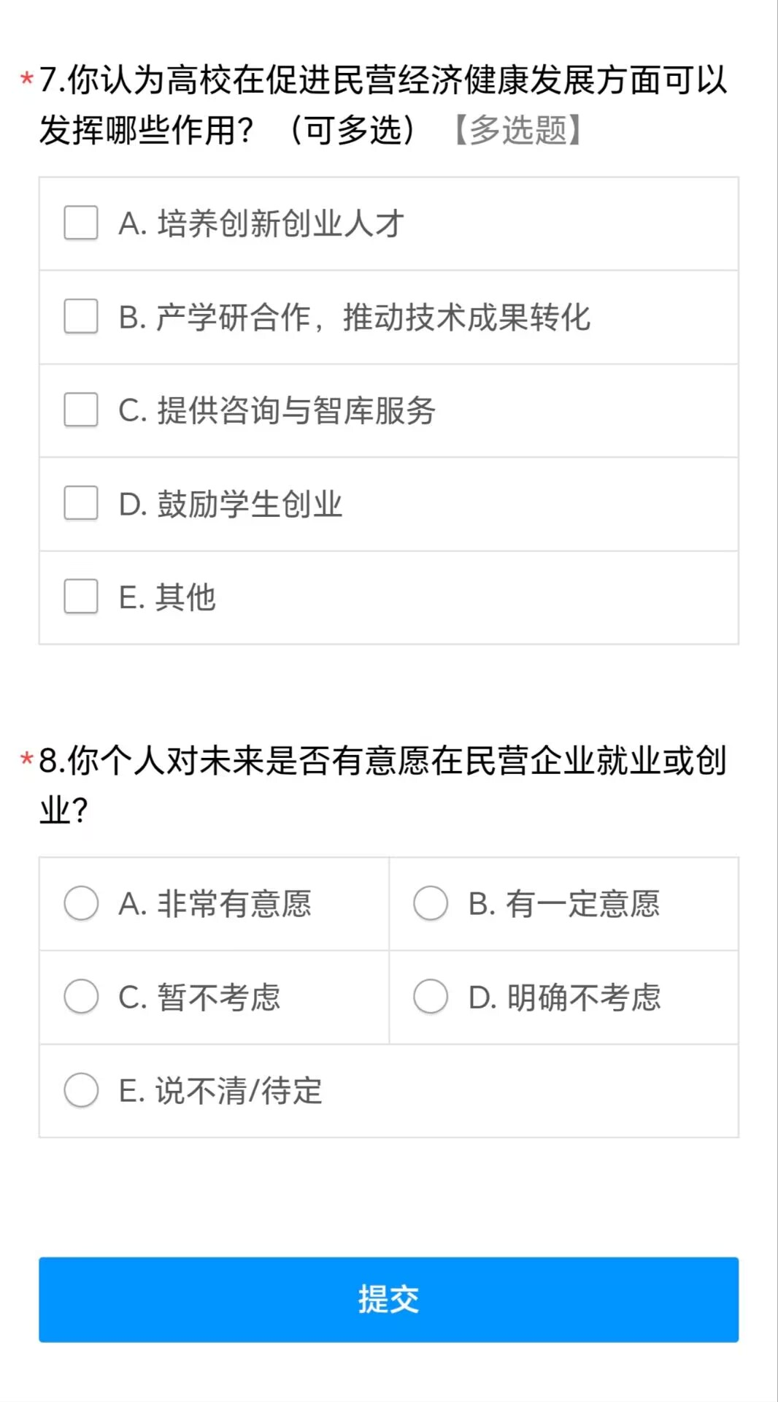
发放调查问卷
本次调研通过线上问卷形式对浙江理工大学学生进行调查，设计8个问题，回收103份问卷，筛除3份无效问卷后，最终获得的有效样本为100份，左边为调研问卷题目。

Slide 8
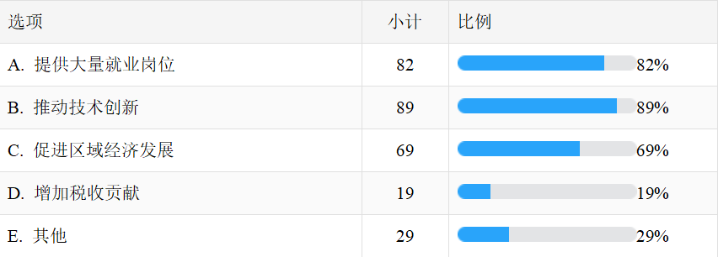
调查问卷部分内容与分析
4.你认为当前民营经济在中国经济发展中的作用主要体现在哪些方面？[多选题]
调研显示，浙江理工大学学生普遍认可民营经济在技术创新（89%）、就业创造（82%）和区域经济增长（69%）中的核心作用，凸显其对创新体系和社会稳定价值的认知。相较之下，仅19%认为税收贡献是核心功能，反映青年群体更关注市场活力与技术驱动。29%受访者选择"其他"选项，延伸至社会责任、绿色发展等多元价值层面，体现了高校青年经济认知的批判性思维与拓展趋势。

Slide 9
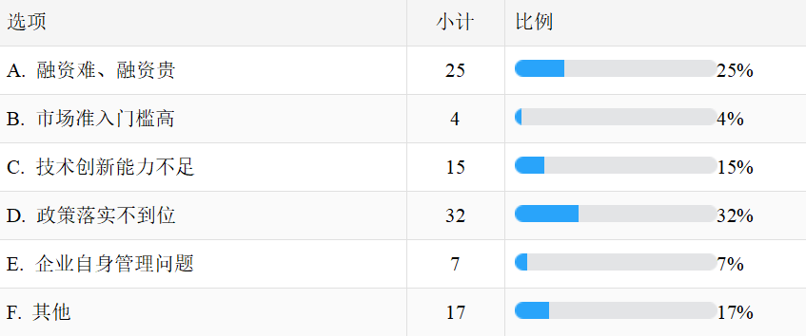
调查问卷部分内容与分析
5.你对民营经济发展面临的最大困难有何看法？（单选） [单选题]
调研显示，高校学生普遍认为民营经济发展面临多重挑战：政策执行不力（32%）与融资困境（25%）构成前两大障碍；另有15%关注技术创新短板，7%提及管理问题。仅4%聚焦市场准入限制，17%选择"其他"涵盖行业环境、市场风险、法律保障等因素。这反映出大学生对外部制度环境高度敏感，尤其重视政策效能与金融支持；但对企业内生能力的认知仍显薄弱，其对民营经济运行逻辑的理解深度有待从表层制度向内生机制延伸。

Slide 10
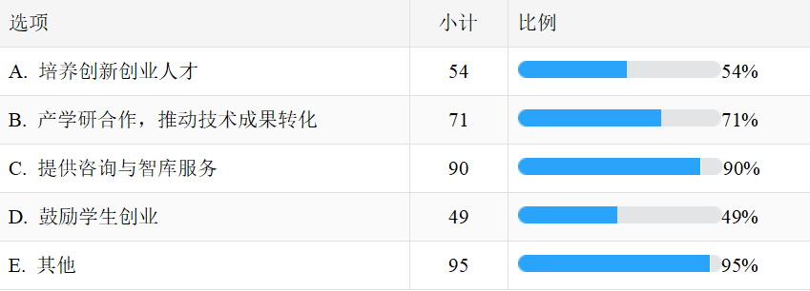
调查问卷部分内容与分析
7.你认为高校在促进民营经济健康发展方面可以发挥哪些作用？ [多选题]
调研显示，高校在民营经济健康发展中的角色获得学生高度认同：90%受访者期待智库支持功能；71%关注产学研转化效能；54%重视创新创业人才培养；49%认可创业引导价值。这表明当代大学生视高校为知识传播、人才培养、创新引领三位一体的核心载体，期望其通过构建人才供给、技术转化与社会服务的系统性协同发展机制，成为助推民营经济高质量增长的关键枢纽。

Slide 11
03
问题分析与建议对策

Slide 12
问题分析与建议对策
针对政策落实与信息传播的脱节和创新驱动与人才支持机制的不足的问题分析后，给出了以下建议对策
策略一：多元协同宣传
策略二：校企协同育人
构建多元协同宣传机制，整合高校、政府与职能部门资源，通过宣讲会、数字化平台等渠道精准对接青年群体需求，破解政策传播形式单一、内容碎片化等问题，提升政策传播靶向性与实效性，助力学生创新创业 。
深化校企产学研协同，共建实践基地与人才共育机制，完善双创支持体系，破解课程脱节难题，提升学生实践与创新能力，促进技术转化，增强民企竞争力，支撑国家战略。

Slide 13
04
未来展望

Slide 14
未来展望
在政策支持与产业升级驱动下，高校正加速融入民营经济发展，通过产学研协同创新、科技成果转化和复合型人才培养，构建起校企互促共进的新型生态。数字化、智能化技术的深度融合不断拓展民营企业边界，推动高校教育向实践导向转型。政策红利借助信息化渠道精准触达青年群体，激发高校学子的创新活力与社会责任感。随着校企协同育人机制深化，越来越多的青年人才将更主动投身民营经济，以创新实践助力现代化产业体系建设，为中国经济高质量发展注入澎湃动能，共同书写属于时代的壮丽篇章。

Slide 15

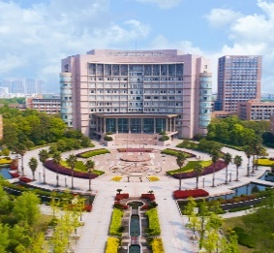

THANK YOU

